Slide 1
Муниципальное бюджетное дошкольное образовательное учреждение
детский сад № 423
620137 г. Екатеринбург ул. Академическая 8 корпус - а
«Игры и упражнения на развитие элементарных математических представлений у детей старшего дошкольного возраста»
Подготовила:
Власова Ю.В.
воспитатель ВВК
г. Екатеринбург

Slide 2
Цель и задачи пособия: 1. Формировать приемы мыслительной деятельности и качества ума. 2. Развивать умения обобщать, сравнивать, классифицировать. 3. Развивать память, речь, воображение, эмоции. 4. Формировать настойчивость, терпение, творческий потенциал личности.
Назначение данного мультимедийного пособия «Игры и упражнения на развитие элементарных математических представлений у детей старшего дошкольного возраста»
- развитие умений самостоятельно мыслить, рассуждать, анализировать, обеспечивая высокий уровень подготовки к школе.

Slide 3
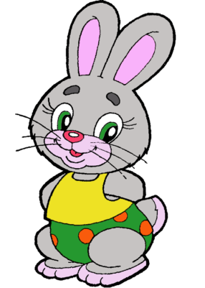
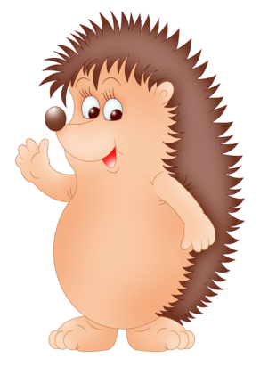
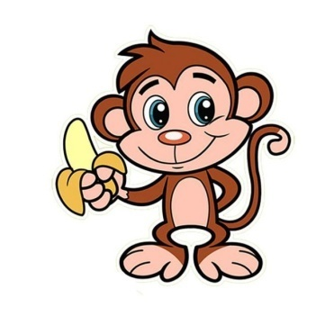
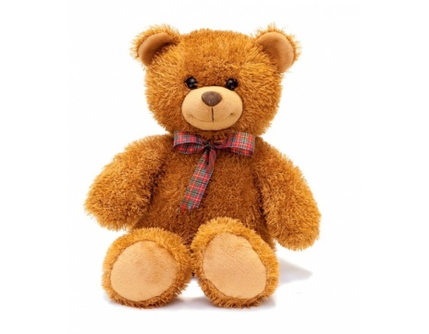
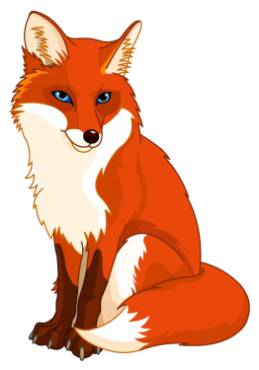
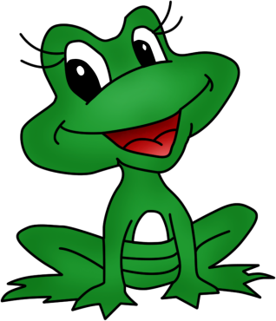
У маленького Андрюши много игрушек. Он решил навести порядок в своей комнате.
Расставил Андрюшка В два ряда игрушки. Рядом с мартышкой- Плюшевый мишка, Вместе с лисой- Зайка косой. Следом за ними- Еж и лягушка.
Сколько игрушек расставил Андрюшка?
(Пересчитайте Андрюшины игрушки вместе с ребенком. Уточните, сколько всего получилось).

Slide 4
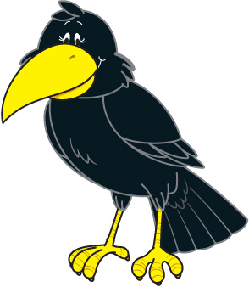
Отгадай загадку.
Шесть ворон на крышу село,
И одна к ним прилетела.
Отвечай-ка быстро, смело,
Сколько всех их прилетело?

Slide 5
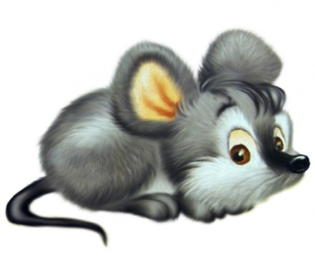
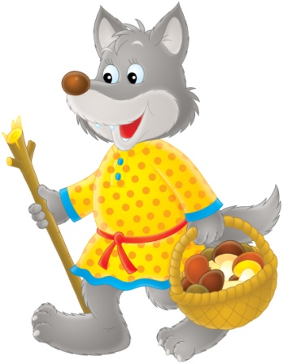
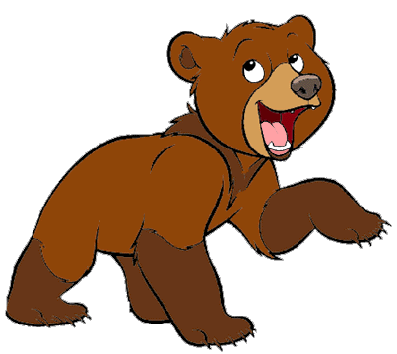
- Кто пришел к теремку первым? - Кто пришел к теремку вторым? - Кто третьим? - А потом? - И самым последним пришел медведь. - Сколько всего зверей собралось, посчитай?
Вспомните вместе с ребенком сказку «Теремок»

Slide 6
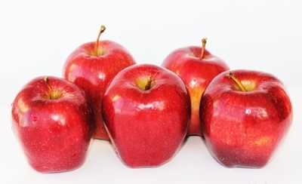
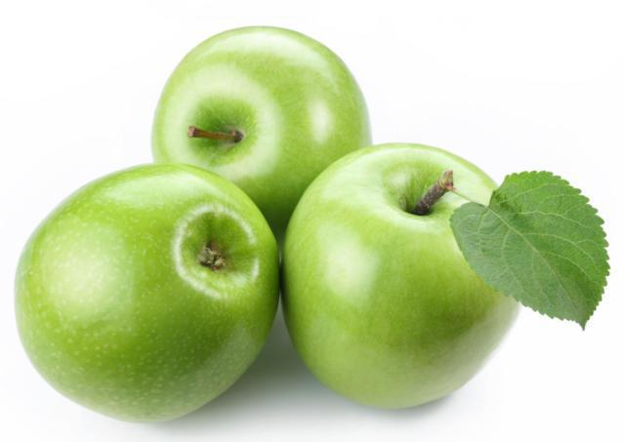
Яблоки в саду поспели, Мы отведать их успели; Пять румяных, наливных, Три с кислинкой, Сколько их?
Задача в стихах
8

Slide 7
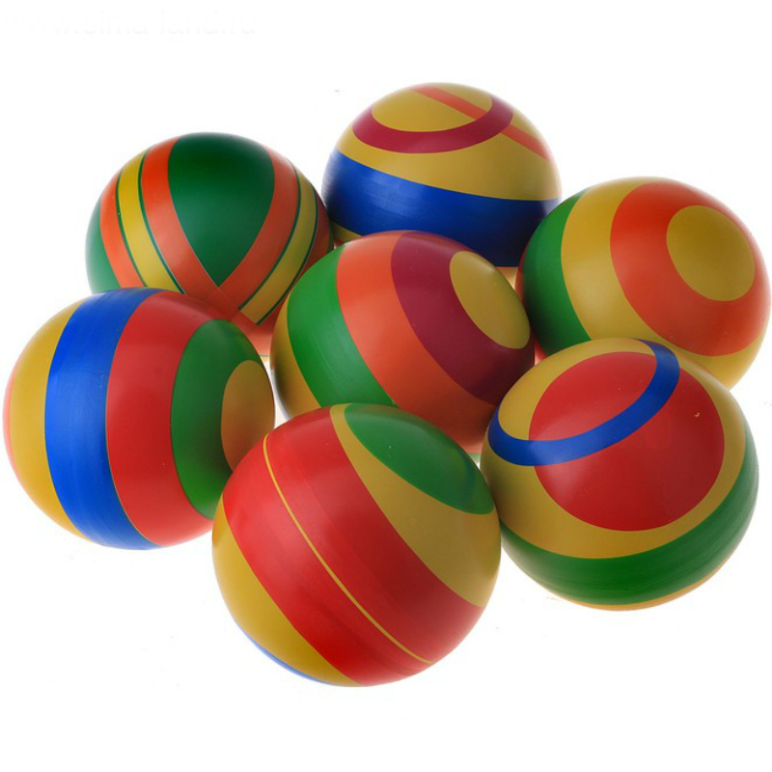
Посчитай мячи и сравни свой ответ с ответом в прямоугольнике.
7

Slide 8
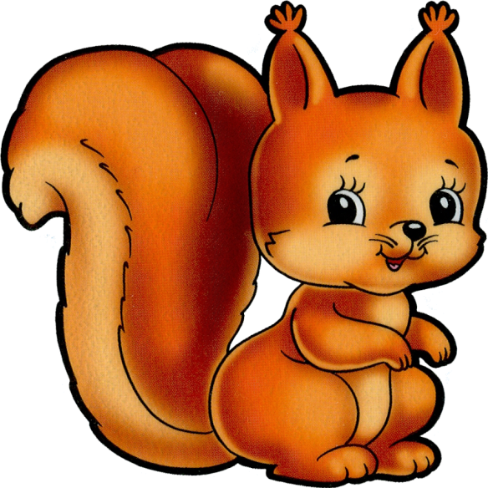
Я нашел в дупле у белки Девять штук орешков мелких, Вот еще один лежит, Мхом заботливо укрыт. Ну и белка, вот хозяйка! Все орешки посчитай-ка! - Сколько всего у белки орешков?
Отгадай загадку.

Slide 9
Молодец!
Ты справился со всеми заданиями!

